Slide 1



SUPER APP

Slide 2
Índice
Etapas do trabalho
Síntese
Método
Comparativos Tecnológicos
Cenário Atual
Super App VR
Proposição Arquitetural
Decisões Arquiteturais
Visão geral do método de trabalho utilizado para avaliar o Super APP.
Visão da VR sobre seu Super APP, levando em consideração as necessidades estratégicas e principais expectativas.
Desenho da proposta de uma nova arquitetura para suportar as demandas e necessidades de negócio sobre o Super App VR.
Embasamento técnico sobre os caminhos arquiteturais utilizados na proposição.
Descrição objetiva de recomendações necessárias para nova arquitetura tendo em vista os pontos e gaps observados.
Mapeamento do cenário tecnológico e desenho da arquitetura atuais da VR.
Amarração final, sintetizando-se as principais percepções de forças e pontos de atenção para embasar um parecer final sobre a nova arquitetura.

Slide 3
Método de trabalho

Slide 4
Método
Como conduzimos os trabalhos
PROCESSO
COMPREENSÃO
VISÃO VR
ESTRATÉGIA & TECNOLOGIA
IMERSÃO
NO CENÁRIO ATUAL DE ARQUITETURA
REFINAMENTO
DO CENÁRIO ATUAL TECNOLÓGICA DA VR
PROPOSTA DE ARQUITETURA
ANÁLISE
FERRAMENTAS
Funcionalidades
Arquitetura tecnológica
Implementação
Infraestrutura
Segurança
Parceiros
INCEPTION
ENTREVISTAS
AVALIAÇÃO DE JORNADAS
ANÁLISE DE DOCUMENTAÇÃO
INSPEÇÕES TÉCNICAS
PONTOS DE CONTATO VR
OBSERVAÇÃO DE CANAIS
ARQUITETURAS E MODELOS DE REFERÊNCIAS
PERFIS
ANDRÉ ALVES(CONSULTOR SENIOR)
ANDRE XAVIER( CONSULTOR DEVOPS)
ALEX GAMAS (ARQUITETO SOLUÇÕES)
ANDERSON GAMA(ARQUITETO SOLUÇÕES)
EDMILSON SANTANA (CONSULTOR SENIOR)
JOSE INACIO FERRARINI (ESPECIALISTA MOBILE)
THALES SANTOS (ESPECIALISTA MOBILE)
DURAÇÃO: aprox. 5 semanas

Slide 5
Super App VR
Diretrizes de negócio
Arquitetura tecnológica
Objetivos arquiteturais
Requisitos técnicos

Slide 6

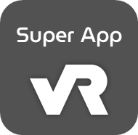
Diretrizes de negócio
Nosso entendimento sobre ambições para o Super App da VR
Relacionamento sólido e conexão recorrente com trabalhadores e suas famílias.
Funcionalmente simples, que traga serviços, benefícios, utilidades, facilidades e agilidade.
Time to market, disponibilizar novidades rapidamente.
Notes:
VR como um marketplace de distribuição de produtos e serviços dentro de sua base de clientes.

Slide 7



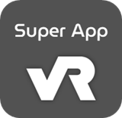


Arquitetura tecnológica
Principais dimensões
Time to Market
mindset
Experimentação
Incorporar parceiros
Marketing Digital
Jornadas
Arranjo arquitetural plugável
Orientação a dados
Permitir a conexão controlada da plataforma com produtos e serviços de terceiros.
Conhecer e prever o comportamento dos trabalhadores e proporcionar maior engajamento em sua jornada.
Operação tecnológica simplificada
Implementação ágil
Viabilizar a escalabilidade dos times de desenvolvimento e consequentemente a agilidade para a construção.
Viabilizar a assertividade das operações de sustentação do dia a dia.
Notes:
Garantir equilíbrio entre produtividade, custos e qualidade. A arquitetura precisa entregar os comportamentos desejados pelo negócio e uma estrutura resiliente para suportar os desafios que lhe serão impostos.

Slide 8
Objetivos arquiteturais
Sustentadores da estratégia
Estratégia de CX
Estratégia de dados
Entregar uma experiência transparente entre os diversos produtos e serviços disponíveis no Super App, com o refinamento constante da experiência do cliente. A arquitetura deve viabilizar a utilização de um Design System para UI e UX com componentes que facilitem as jornadas e reduzam fricções na experiência.
Retroalimentar o negócio com conhecimento sobre sua base de clientes, fortalecendo e dinamizando sua relação com trabalhadores, e demais atores do ecossistema.
Integração de parceiros
Estratégia de Mini Apps
Permitir conexão a outros atores para execução de operações e incorporação de produtos e serviços de terceiros à plataforma.
Incorporar parceiros mais facilmente, oferecendo facilidades e agilidade para que o os atores do ecossistema se acoplem ao Super App. Neste sentido pensamos na estratégia de incorporar mini apps através de webview pois esta é uma tendência de mercado para a abertura do ecossistema.
Segurança
Estabilidade do produto
Proteger dados e privacidade dos trabalhadores, bem como recursos e a estrutura tecnológica.
Priorizar a performance e reputação do Super App. Portanto o arranjo arquitetural (dev, data, infra e ops) deverá prever a utilização de componentes e serviços considerados maduros.
Facilidades de desenvolvimento
Future-proof architecture
Alavancar a produtividade do time com base em seu skill atual. Priorizaremos características da plataforma de desenvolvimento que suportem os objetivos com simplicidade e frugalidade arquitetural.
Incluir no Mindset perspectiva de que o produto deve durar para o futuro. A arquitetura deve permitir ajustes rápidas sem degradação do arranjo e com baixa propagação de impacto.

Slide 9

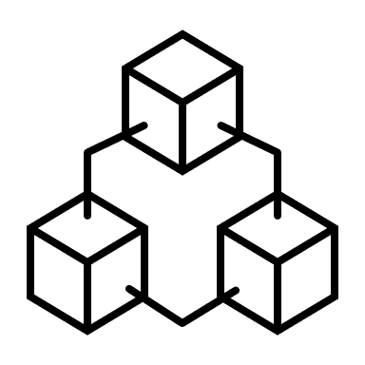






Requisitos técnicos
Atributos explicitamente desejados
Whitelabel
Modularização
O super APP deve ser whitelabel, podendo assim ser ofertado para os parceiros emissor da VR de forma personalizado e ser facilmente redistribuído.
Capacidade de ser modularizado para escalar desenvolvimento.
Integração
CI/CD
Agregar novas funcionalidades de parceiros através de webview , hub de API, incorporação de outros apps e produtos de parceiros.
Integração às lojas Google Play e App Store através de um pipeline de CI/CD
Push
Segurança
Ter a capacidade de segregação das notificações.
Previsão de mecanismos de segurança para as fluxos de comunicação, armazenamento local, proteção do binário e contenção de vazamentos.
Distribuição ampla
Segregação
O SuperApp deve ser compatível com a gama de dispositivos esperados e deverá ter o menor tamanho possível. Seu modelo de atualização do mesmo deve ser prático e ágil.
Emissores: Prover mecanismo para segregação de cadastro/login e ou integrado com emissor.
Políticas: Implementar funcionalidade de segregação de politicas, termos de uso e LGPD.

Slide 10





Jornadas iniciais
Ponto de partida para o projeto
Conta bandeira
Ponto
Carrossel / Saldo / Busca de rede / Cartão virtual / Pagamento via QR Code.
Marcações de ponto
Horas extras
Banco de horas
Conta de pagamento
Mobilidade
Serviços Financeiros / Conta Pagamento Digital / Cash-in / Pgamento de contas / PIX / TED
Roteirização
Deslocamento
Vale Transporte
Marketplace
Cashback
Marketplace
Fidelidade

Slide 11
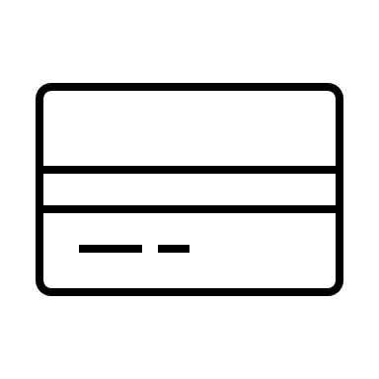
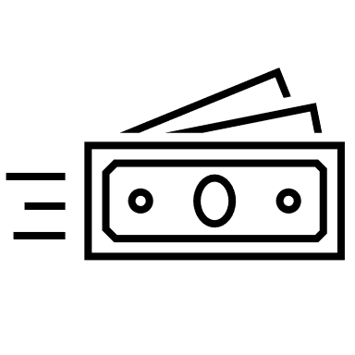
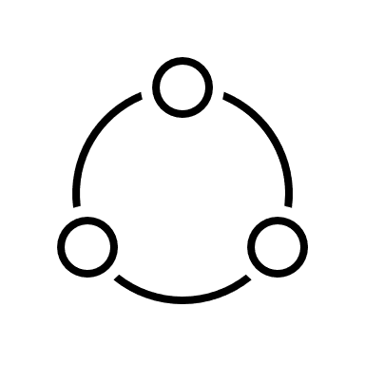

Jornadas iniciais
Entendimento sobre o ponto de partida funcional
Marketplace de produtos
Conta bandeirada
Marketplace de serviços
Conta pagamento
Conta cashback
Notes:
Verificar o nome do titulo “Jornadas”

Slide 12
Arquitetura proposta
Elementos estruturais da arquitetura
Detalhamento da arquitetura
Decisões arquiteturais
Segurança

Slide 13
Elementos estruturais da arquitetura

Slide 14
Elementos estruturais da arquitetura
Sustentadores das necessidades de negócio
SDK
Abstração responsável por coordenar as integrações, além de servir como mecanismo de controle e segurança.
Central de notificações
Communication channel
Possibilitará a agregação de múltiplos canais de contato com o trabalhador e viabilizará a segregação das notificações para suportar a estratégia whitelabel.
Camada responsável pela orquestração dos componentes de integrações (módulos e webview).
CI/CD
Aplicação host
Wrapper módulos
Acelerador do processo de entrega que automatizará o fluxo de integração e entrega continua do aplicativo.
Componente que viabilizará a escalabilidade do desenvolvimento e gestão dos novos módulos acoplados.
Design system
Central de componentes para proporcionar a padronização e fluidez na experiência do usuário.

Slide 15
Elementos estruturais da arquitetura
Convergência com as necessidades de negócio
SDK
Design System
Wrapper Módulos
Communication channel
CI/CD do Super App
Central de Notificações
Relacionamento e conexão com trabalhadores
Simplicidade, facilidade e agilidade
Time to market
Distribuição de produtos e serviços (B2B2C)
Business
Elementos estruturais
Drivers VR
Whitelabel
Modularização
CI/CD
Segurança
Segregação
Distribuição ampla
Push
Integração
Tech
APIs orientadas ao canal (BFF)
Infraestrutura em cloud
Microsserviços

Slide 16



Elementos estruturais da arquitetura
Estratégia de Integração
WebView
Modularização
Para viabilizar a integração de parceiros por mini apps “portais web” é possível a comunicação dos portais com o Super App através de SDK..
Viabalizar o paralelismo de desenvolvimento proporcionando time to market,.
Incorporação de App
Hub de API
Viabilizar a incorporação de módulos que estejam na mesma Plataforma tecnologica e sejam adaptadas para se integrar ao Super App através de SDK.
Suporte a integração com hubs de api (VR ou Terceiros) como estrategia para consumo ou distribuição de serviços.

Slide 17
Elementos estruturais da arquitetura
Detalhamento de componentes
Estrutura básica do Super App
Arquitetura Mobile
Arquitetura BFF e API Specification
Arquitetura Back-end (springboot)
Reuso e Padrões
Módulos
UI/UX Design System VR
Módulo Mobile Referência
SDK
Conta Digital
APP BFF referência
App Springboot Referência
Aplicação host
SDK
Conexões com Database (Relacional)
White-Label (Flavor and Scheme)
Market Place
Swagger referência
Comnunication Chanel
SDK
Conexões com Database (Não Relacional)
Ponto Mais
Cache (Redis)
Mini App de Parceiros (web)
SDK
Bridge JS
Módulos Wrapper
SDK
Integração com Broker de Mensagens
SDK Firebase, Dynatrace
idWall
SDK
SDK
+ produtos e serviços da VR e parceiros
Logging
Segurança
Ingestão de dados em lake / Logging
Captura de comportamentos e hábitos
DevSecOps
CI/CD e Ferramentas de suporte (repositórios, gestão de configuração, release)
Integração Continua
Delivery Continuo
Quality Gates
Ambientes
Ambientes
Containers
DEV / HMP/ TI / PROD

Slide 18

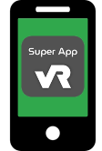

Elementos estruturais da arquitetura
Estratégia de dados
Comportamentos e hábitos
Insights
Aumento do engajamento
Ajustes dinâmico de relevância
Arquitetura corporativa de dados da VR
Pontos de coleta
Conformidade
Governança
Assegurar que informações sobre comportamentos, utilização de produtos e serviços em uso no Super App sejam reunidas e enviadas para a arquitetura de dados corporativa.
Viabilizar a conformidade dos dados com a LGPD para que então sejam armazenados na arquitetura de dados corporativa.
Permitir que a governança corporativa tenha visibilidade sobre os dados manipulados no Super App.

Slide 19

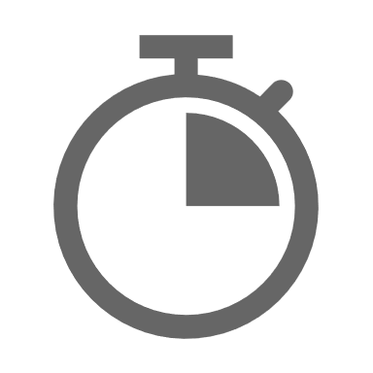




Elementos estruturais da arquitetura
Benefícios
Reuso de componentes
Agilidade para integrar novos parceiros
Padronização da experiência nos diversos produtos e serviços
Camada específica de segurança
Modelo mais plugável
Aumenta pontos de controle e eleva a confiabilidade estrutural da solução.
Capacidade de escalar o desenvolvimento
Maior eficiência e isolamento para testes
Flexibilidade para aumentar capacity
Maior assertividade nas entregas
Menor custo de sustentação do produto
Crescimento funcional
Modelo multi tenancy otimiza a manutenção do produto
Suporte ao embarque de novas funcionalidades e aumento da base de trabalhadores
Notes:
Menor custo por conta do modelo multi tenancy.

Slide 20
Elementos estruturais da arquitetura
Desafios
Uma estrutura básica precisa ser construída do zero, seu esforço e custo de implementação precisam ser estimados.
Heterogeneidade da arquitetura de integração dos parceiros.
Uma nova classe de dados chegara na arquitetura de dados corporativa com gatilhos relacionadas a LGPD.
Data
Arquitetura
Operação tecnológica
Desenvolvimento
O time necessitará de novas competências tecnológicas.
Haverão ajustes no processo CI/CD e nos modelos de testes.
O reaproveitamento das funcionalidades atuais pode ser baixo a depender de como tenham sido construídas.
Um elemento novo impacta capacidade operativa no dia a dia, incluindo novos pontos de monitoramento, estratégias de DR, mais superfície de riscos de segurança.

Slide 21
Elementos estruturais da arquitetura
Alertas
Integrar soluções de multiplas empresas
Não é seamless, as conexões não são triviais, por isto prevemos hooks e procedimentos para facilitar as itegrações.
Contudo, fazer com que os demais atores do ecossistema consigam se integrar requer gestão de incompatibilidades estruturais entre as arquiteturas.
Isto implica na avaliação de esforço para adequar os produtos e guiar os parceiros em sua jornada de integração com a VR.
Mesmo sendo uma arquitetura plugável, haverá a necessidade de adaptações com os parceiros para que seja viável a orquestração da integração ao ecossistema do Super App.
Notes:
Custo de integração com as outras empresas. ALERTA

Slide 22
Nativo x Hibrido

Slide 23

Recomendações
Avaliação do investimento (CAPEX e OPEX).
Detalhamento do Design System pois este é o elo de ligação com a gestão de produto.
Iniciar o Super App por jornadas inexistentes para preservar a reputação dos aplicativos atuais. Na sequencia utilizar uma abordagem de Teste A/B para migrar.
Aprofundamento nas decisões de implementação.
As adequações DevSecOps devem iniciar junto com a construção da arquitetura.
Design authoroty deve iniciar a construção da arquitetura com aplicações de referência e rapidamente embarcar um produto para maturar os conceitos das integrações.

Slide 24

Aspectos técnicos
Visão quantitativa - Cross Platform x Plataforma Nativa
Driver | Flutter | React Native | Nativo | Critério avaliativo
Whitelabel |  |  |  | Menor esforço de implementação.
Modularização dentro da mesma plataforma |  |  |  | Capacidade de modularizar para escalar o desenvolvimento.
Modularização entre plataformas |  |  |  | Capacidade de interoperabilizar aplicativos de outras plataformas.
Integração com SDK |  |  |  | Complexidade de utilização.
Pipeline CI/CD para a loja |  |  |  | Menor esforço de implantação do pipeline.
Time to Market |  |  |  | Menor esforço de desenvolvimento.
Time de Desenvolvimento |  |  |  | Disponibilidade de profissionais no mercado.
Facilidades de Desenvolvimento |  |  |  | Maior produtividade e integração das ferramentas de desenvolvimento.
Experiência de Interface (Usabilidade) |  |  |  | Melhor experiência de interface e comportamento obtida nas plataformas iOS e Android
Aderência | 3,20 | 3,10 | 3,20
4
3
4
3
3
3
Iconografia
2
2
2
5
5
2
2
4
5
4
4
3
2
4
1
4
3
4
3
4
3
1
4
3
3
3
3
4

Slide 25
Aspectos Estratégicos
Legado
Tendência tecnológica da VR
Capacitação de time
Ecossistema

Slide 26
Estratégia da empresa
App VR Atual - REACT
Ponto - REACT
Conta Digital - REACT
Mobilidade - XAMARIN
Marketplace - REACT

Slide 27
Detalhamento da arquitetura

Slide 28
Detalhamento da arquitetura
Detalhamento de componentes
Estrutura básica do Super App
Arquitetura BFF e API Specification
Arquitetura Back-end (springboot)
Arquitetura Mobile
Reuso e Padrões
UI/UX Design System VR
Módulos
Módulo Mobile Referência
SDK
Conta Digital
APP BFF referência
App Springboot Referência
Aplicação host
SDK
Conexões com Database (Relacional)
White-Label (Flavor and Scheme)
Market Place
Swagger referência
Comnunication Chanel
SDK
Conexões com Database (Não Relacional)
Ponto Mais
Cache (Redis)
Mini App de Parceiros (web)
SDK
Bridge JS
Módulos Wrapper
SDK
Integração com Broker de Mensagens
SDK Firebase, Dynatrace
idWall
SDK
SDK
+ produtos e serviços da VR e parceiros
Logging
Segurança
Logging
DevSecOps
CI/CD e Ferramentas de suporte (repositórios, gestão de configuração, release)
Integração Continua
Delivery Continuo
Quality Gates
Ambientes
Ambientes
Containers
DEV / HMP/ TI / PROD

Slide 29



Detalhamento da arquitetura
Estrutura central do Super App
Aplicação host
White-label (Flavour e Scheme)
View
Módulo
Splash
Home
Menu
Conta Digital
Communication Channel
Mini App Parceiro (HTML / Javascript)
Módulo
Bridge JS
Módulos Wrappers
Market Place
SDK
Core Business Domain
Firebase
Saldo
Módulo
Ponto Mais
IdWall
Dynatrace
Extrato
Rede credenciada
Segurança
Plataforma da funcionalidade nativa
Câmera
Storage
Biometria
GPS

Slide 30
Detalhamento da arquitetura
Detalhamento do WebView
Para estabelecer a comunicação com os Mini App e o SuperApp VR, o parceiro deverá comunicar-se com – Bridge JS – através de um SDK disponibilizado pela VR. SDK é responsável:
Ações pré-estabelecidas
Callbalck pré-determinados
Controles de segurança
WebView
SDK
Mini App Parceiro
WebView
Aplicação Host
SDK
Mini App Parceiro
SDK
White-Label (Flavor and Scheme)
Bridge JS
Bridge JS
Módulos Wrapper
Container mobile
WebView
SDK Terceiros
SDK
Mini App Parceiro
Segurança
Aplicação Host

Slide 31

Detalhamento da arquitetura
Exemplo de integração de Mini App com WebView
Supondo o cenário em que o mini-app de um parceiro efetua recarga de celulares seja integrado ao Super App VR.
O Fluxo se inicia com a ação do usuário escolhendo os valores e número do aparelho e confirmando a intenção de recarregar.
Em seguida a mensagem com os dados necessários para a recarga é enviada para o Super App (aplicação host) obedecendo o contrato com a SDK.
A Bridge JS entrega a mensagem para o módulo responsável por pagamentos, que por sua vez debitará o valor correspondente da carteira do cliente e retornar para o MiniApp efetuar a chamada da recarga através do API GW da VR.
Aplicação Host
SDK VR
Mini App Parceiro
IniciarProcessoAutenticacao
Segurança
AutenticacaoConcedida
contrato
Banco VR
Bridge JS
IniciarProcessoPagamento
Módulos Wrappers
Gateway de pagamento
ProcessoPagamentoIniciado
ProcessoPagamentoErro
ProcessoPagamentoCancelado
PagamentoEfetuado
EfetuaRecarga
Ambiente do parceiro

Slide 32

Detalhamento da arquitetura
Detalhamento da Modularização
SDK
Módulo
Conta Digital
SDK
feature flags
White-Label (Flavor and Scheme)
Bridge JS
Módulos Wrapper
SDK
Módulo
Módulos Wrappers
feature flags
Market Place
Repositório de componentes
SDK Terceiros
feature flags
Segurança
SDK
Módulo
Ponto Mais
Aplicação Host
Cada módulo precisará ter um contrato definido com a aplicação host para garantir que o host sempre o inicialize e para compartilhamento de métodos entre módulos, possibilitando assim o reuso de funcionalidades.
Os componentes visuais dos módulos e da aplicação host devem seguir um padrão de reuso estabelecido através de um design system (repositório de componentes).

Slide 33
Detalhamento da arquitetura
SDK para desacoplamento de ferramentas
Para facilitar a manutenibilidade e minimizar eventuais quebras de compatibilidade (a exemplo da depreciação de componentes), deverão ser construídas abstrações para cada SDK de terceiros incorporado.
Com essa abordagem também é possível minimizar o impacto da troca de ferramenta de parceiros (por exemplo: troca de Dynatrace por AppDynamics).
White-Label (Flavor and Scheme)
APM Abstraction
FaceId Abstraction
Mobile Engagement Abstraction
Bridge JS
Módulos Wrapper
Dynatrace SDK
idWall SDK
Flowsense SDK
SDK Terceiros
Segurança
Aplicação Host

Slide 34
Detalhamento da arquitetura
Segurança
Proteção dos dados dos usuários.
Proteção dos recursos do sistemas (ex.: vazamento memoria, câmera, biometria).
Fornecer isolamento do aplicativo do sistema, de outros aplicativos e dos usuários.
White-Label (Flavor and Scheme)
Trafego SSL
(Autoridade certificadora)
Uso de protocolos de transporte seguros (TLS / SSL)
Ferramentas para detectar e corrigir vulnerabilidades e má configuração de TLS / SSL
Bridge JS
Módulos Wrapper
Criptografia de dados
Uso das bibliotecas de segurança nativas e algoritmos de criptografia recomendados pela plataforma
SDK Terceiros
Monitoramento de códigos dinâmicos
Garantia de código originado em fonte confiável
Segurança
Obfuscação
Emprego de ferramentas para ofuscação e minimização de código
Validação de entradas (injeção de JavaScript)
Monitoramento de tráfego
Autenticação e Autorização
Aplicação Host
Autorização WebView

Slide 35
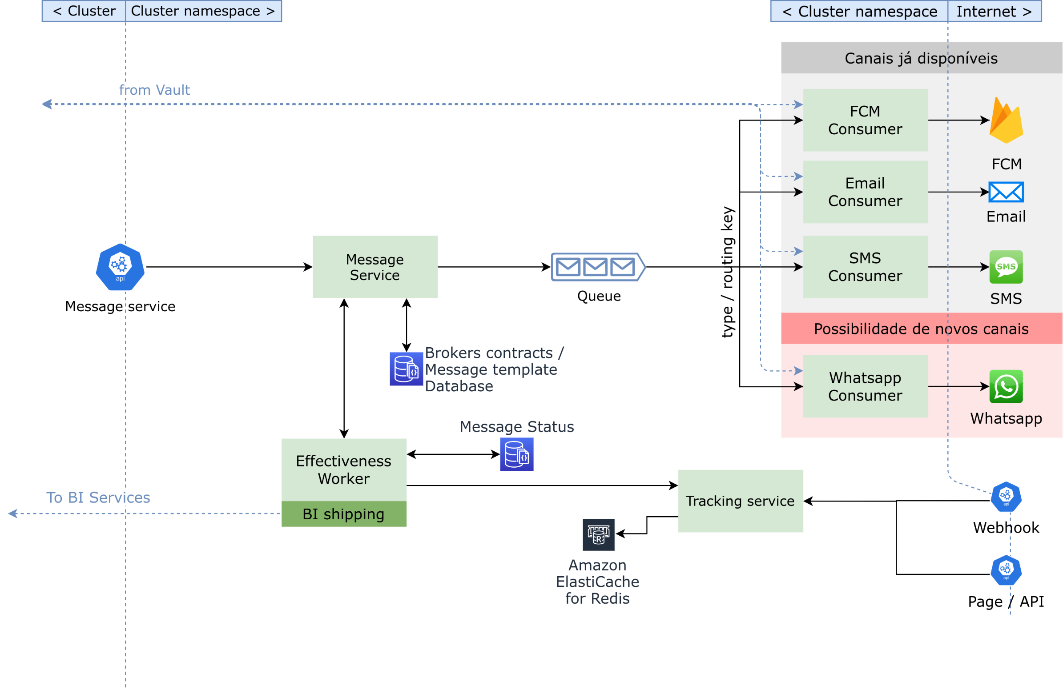
Detalhamento da arquitetura
Proposição arquitetural para separação do envio de mensagens por canal de comunicação e segregação de contratos e credenciais por tenants.
Segregação de notificações
Esta é nossa releitura sobre o “Notification Center” da VR pois entendemos que este é um elemento viabilizador da estratégia de Whitelabel.
Como a arquitetura é flexível e multi canal, fica a possibilidade de agregar novos canais tais como whatsapp, telegram, etc.
Também é importante ressaltar que este elemento é parte de do backoffice e pode necessitar de aprofundamento no acoplamento.

Slide 36
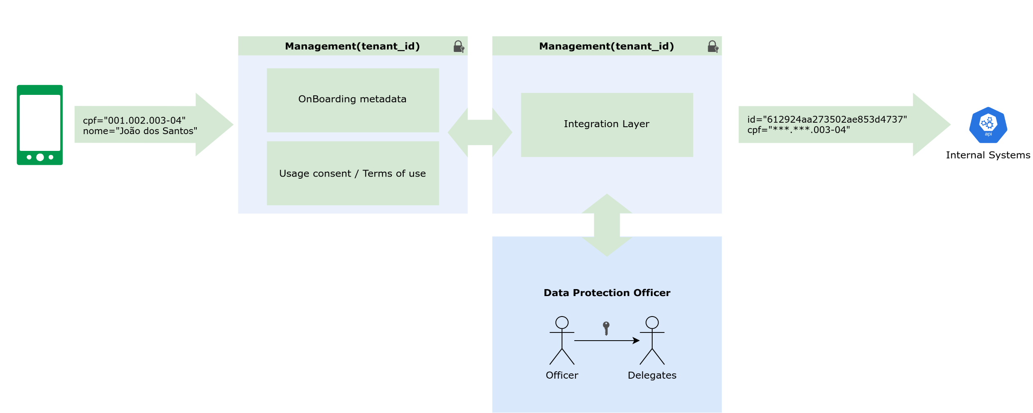
Detalhamento da arquitetura
Proposição arquitetural para separação do onboarding, dados e termos de uso por tenants.
Segregação de LGPD e dados de usuários
OnBoarding metada
Integration Layer
Usage contente / Terms of use

Slide 37




























Detalhamento da arquitetura
Visão de infraestrutura em AWS e SaaS (Sensedia e Bitbucket)
Internet
VPC – vpc-backends (x homolog / prod / testes)
AZ - sa-east-1a
AZ - sa-east-1c
subnet–1
subnet-2
VPC Link Endpoint
HTTP Proxy (AWS API Gateway)
Parceiros
Fargate
subnet-3
EKS
Application load balancer
Auto scaling group
BFF / Back-ends
(Containers)
BFF / Back-ends
(Containers)
Campanhas e disparos de mensagens
Amazon MQ
(Rabbit)
ElastiCache
for Redis
Message Services / Consumers / Track / Efectiviness
(containers)
Auto scaling group
Message Services / Consumers / Track / Efectiviness
(containers)
Mono / Multi Repo
Devs
subnet-4
DocDB
DocumentDB (rw)
DocumentDB (ro)
VPC Link Endpoint
Amazon Elastic Container Registry
Elasticsearch Service
Aurora
Instance1 (rw)
Instance2 (ro)
AWS Certificate Manager
AWS Secrets Manager
Amazon Macie
Amazon CloudWatch
Amazon CloudTrail

Slide 38


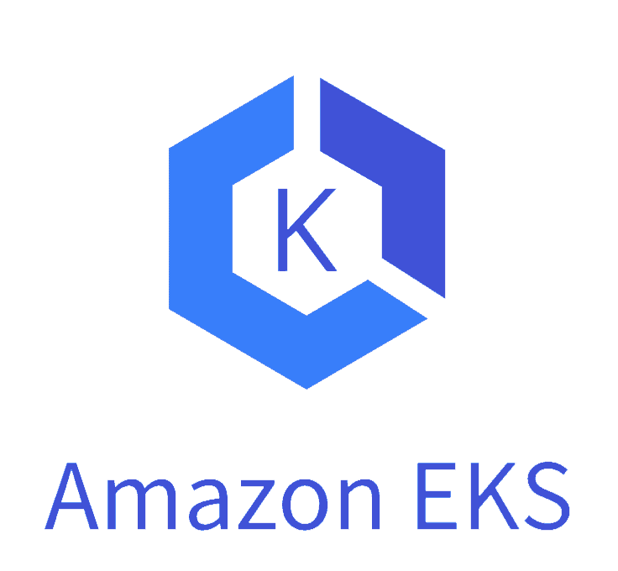







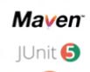





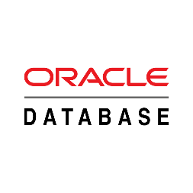

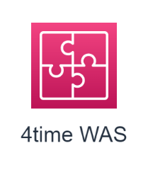

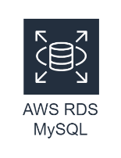
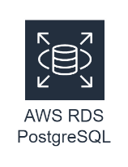





Detalhamento da arquitetura
Posicionamento das tecnologias
Acessórios
Canais
Super App
Segurança
DevSecops
ElastiCache
for Redis
Integração
Gateway de API
Segurança
VPC Link Endpoint
BFF
BFF Mobile
BFF Portal
Microserviços
RH-SSO
Application load balancer
Onboarding
Cartão Virtual
QR Code
Framework
Database
AWS Secrets Manager
Legacy back-end
Amazon CloudWatch
Amazon MQ
(Rabbit)
Elasticsearch Service
Rede Credenciada
MC Gestão

Slide 39
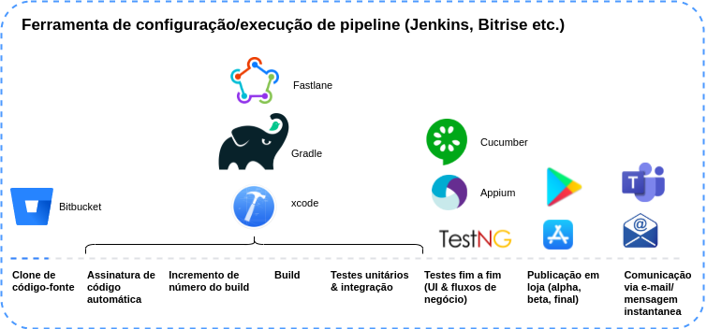
Detalhamento da arquitetura
Proposição de fluxo padrão para integração & delivery (CI/CD) de SuperApp whitelabel nas lojas Google e Apple
Mobile CI/CD
A proposição sugere a organização do SuperApp em monorepositórios utilizando Schemes(iOS) e Flavors(Android) que irão definir cada tenant do whitelabel. Os scripts para testes unitários, de integração e E2E estão juntos contidos em cada repositório. Por padrão, o pipeline é acionado automaticamente por commit em branch master e tags (versões) e o build é feito para todos os tenants. Para um build de um tenant específico, é necessário o acionamento manual com configuração de parâmetros.

Slide 40
Decisões arquiteturais

Slide 41
Modularização
Para dar suporte aos objetivos de negócios apresentados, foram observados os seguintes detalhes no arranjo arquitetural:
Multi-Module Architecture
Tempo de build da aplicação mobile degrada a produtividade a medida que novas funcionalidades são agregadas no aplicativo.
Escalabilidade do desenvolvimento de novas funcionalidades, de forma independente.
Maior eficiência e isolamento nos testes de novas funcionalidades
Para viabilizar essas necessidades, foi adotada estratégias de modularização do APP, através do conceito de (Multi-Module Architecture), nesse modelo a orquestração dos módulos é de responsabilidade da aplicação host, responsável por inicializar os módulos a partir de mecanismos de configurações (feature flags) e prover toda infraestrutura para acoplamentos destes módulos.
Nessa abordagem os módulos não precisam conhecer ou ter dependências entre si, o conceito de módulo empregado deverá ser o feature module. Os módulos precisam se conectar ao host através de um contrato, ou seja, será garantido que métodos de inicialização implementados nos módulos acoplados serão sempre executados. As dependências necessárias pelos módulos serão geridas pela aplicação host e a comunicação entre eles será através por essa interface de integração (SDK).
No processo de desenvolvimento, a equipe responsável pelo módulo, precisa apenas ter o aplicativo host para conectar o seu módulo e poderá realizar todo o ciclo de Build / Test / Publish independente de outros módulos já existentes.

Slide 42
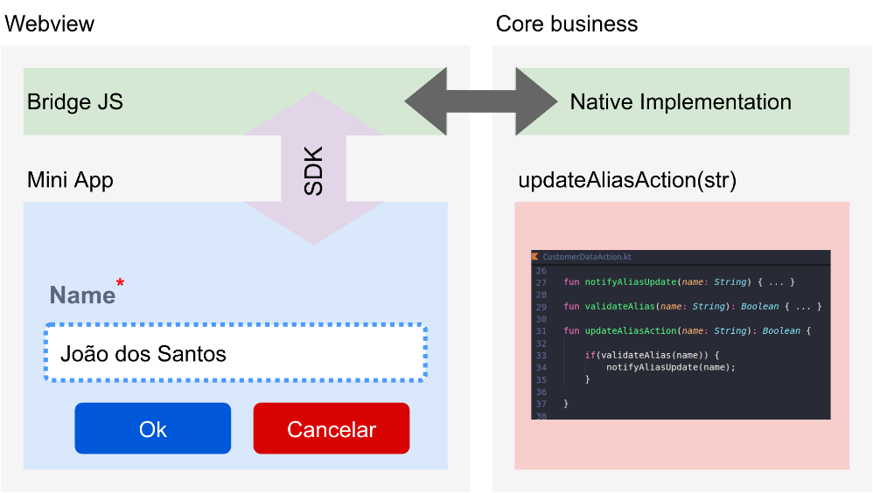
Modularização
A comunicação entre o Mini App e o SuperApp VR, foi desenhando através de uma integração entre o parceiro, via SDK com a Bridge JS ao aplicativo host.
Mini App
Para viabilizar a integração de parceiros através de “portais web”, foi proposta uma solução de integração através de utilização do recurso de webview. Os serviços que foram se integrar através desse recursos vão se comunicar com o Super App através de uma bridge js responsável pela orquestrações das requisições feitas pelo mini app, e garantir também a autenticação e autorização dos recursos a serem utilizados.
Para estabelecer um padrão de comunicação todo mini app que for integrado ao Super App VR precisa implementar no seu produto um contrato de comunicação através de um SDK que será fornecido pela VR. A comunicação entre os mini apps e o Super APP só será possível através desse SDK.
Exemplo de integração:

Slide 43
SDK (Software Development Kit)
Integrações de terceiros com abstrações em SDK
Na arquitetura proposta incorporamos uma camada de abstração para conectar as diversas plataformas via SDK. O objetivo dessa abstração é diminuir possíveis adaptações no Super APP decorrentes de mudanças na utilização dos SDK e possibilitar a migração entre fornecedores com o menor impacto possível.
Essa abstração também deve garantir uso otimizado aos sistemas de APIs dos SDK, evitar vazamento de memoria por parte do SDK e garantir performance na implementação das chamadas ao recursos das implementações dos fornecedores.

Slide 44
Whitelabel
UI/UX Design System VR
A abordagem multi-tenancy foi pensando sendo sustentável por um design system consistente, que possa ser facilmente alterado com mudanças simples de variáveis entre os diferentes flavours, e que cada tela possa ser alterada de um flavour para outro seja corretamente modularizada em tempo de codificação, visto que o design system vai guiar toda a arquitetura interna do Super App, de forma a minimizar o esforço na hora de geração de um outro flavour, seja por mudanças simples de cores até mudanças maiores como formatos de botões, até carregamento ou não de módulos inteiros dentro do app.
Para isso foi adotada a estratégia de definição de um módulo base da aplicação e de um guia de estilo, passando por uma paleta de cores apontando por "cor do título" ou "cor principal" que pode ser bem distintas entre cada flavour, da mesma forma os assets devem ser apontados de forma genérica refletindo seu uso interno no app.

Slide 45
Macro Arquitetura
Segregação de notificações
A estratégia de segregação de noificações foi pensando para prover isolação do sistema de comunicação com o usuário através de uma interface (contrato) que é conhecida, documentada e gerenciável.
O controle de utilização e segregação de tenants é realizada através de identificação de aplicação / cliente chamador. Desta forma permite que os assets necessários para a construção da mensagem final sejam selecionados.
Foi pensando no desacoplamento dos canais de comunicação, através de consumers, com possibilidade de expansão horizontal. Esses consumidores são responsáveis pela entrega de mensagens de um determinado canal são associados a uma chave de roteamento(routing_key) específica do canal dependendo do tipo da mensagem. Os consumidores podem escalar horizontalmente para ampliar a capacidade de entrega geral do sistema.
A topologia das filas pode ser reconfigurada para beneficiar a performance de entrega de um determinado tenant.

Slide 46
Macro Arquitetura
Segregação de notificações
Como abordagem para garantir segurança, cada instância que tenha responsabilidade de se comunicar com brokers externos deve ter acesso as credenciais necessárias realização deste trabalho. Estas credenciais devem estar disponíveis somente leitura em um serviço de vault.
O acesso ao serviço de entrada "Message service" bem como a comunicação entre os serviços internos ao namespace deve ser efetuada por conexão segura. Esse acesso, deve reforçar a utilização de credencial que contenha os dados necessários para identificar a aplicação(cliente) e do tenant, bem como possuir escopos e papéis compatíveis com o negócio.
Para gestão da efetividade da comunicação das notificações com o usuário. Foi sugerido :
Webhook – API que recebe a notificação (callback) de confirmação de leitura. O broker escolhido para lidar com as mensagens deve ser capaz de informar via webhook quando o destinatário efetuar a leitura da mensagem.
Página de redirecionamento – Página que após renderizada, notifica o serviço de leitura com o token adequado e redireciona o fluxo de navegação para uma outra URL.
API – Chamada diretamente para notificar leitura da mensagem. Quando o canal for Aplicativo móvel o próprio aparelho deve fazer a chamada síncrona ou não, batch ou individual à API.

Slide 47
Comparativos
Tecnologias mobile
Viés qualitativo
Adequabilidade aos drivers da VR (cross platform x plataforma nativa)
Autenticação
CI/CD SaaS x On premises

Slide 48
Tecnologias mobile
Cross Platform x Plataforma Nativa

Slide 49
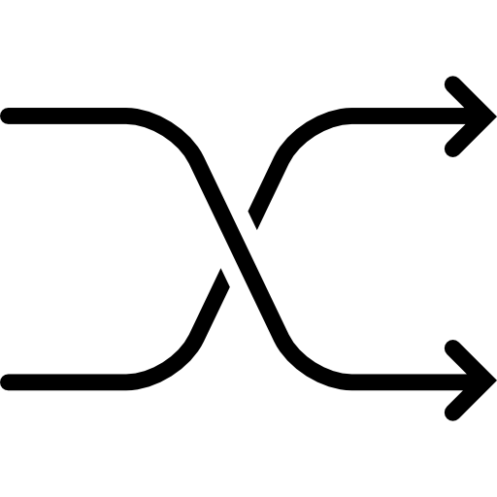





Análise das tecnologias mobile
Visão geral da avaliação
Trazemos a seguir uma análise comparativa entre desenvolvimento Nativo, desenvolvimento React Native e Flutter.
O estudo foi baseado em critérios de avaliação considerados importantes para o cenário da VR e nos 7 drivers tecnológicos apresentados.
Também realizamos um comparativo específico entre plataformas mobile hibridas, também conhecidas como cross-platform. Em princípio foram avaliadas as três principais do mercado: Flutter, React Native e Kotlin Native, sendo esta última descartada (não apresentada) por irrelevância ao contexto VR.

Slide 50






Análise das tecnologias mobile
Viés qualitativo
Modularização
Experiência no desenvolvimento
Capacidade de modularizar o desenvolvimento da plataforma para que seja possível escalar os times de desenvolvimento e facilitar o acoplamento de novas funcionalidades.
Fatores que contribuem para permitir que um desenvolvedor entregue de maneira produtiva o aplicativo móvel. Avaliaremos:
Hot Reload
Visibilidade do componente
Ferramentas de Debugger
Integração IDE
Ferramentas de teste
Mini Apps
01
Viabilidade de longo prazo
02
Capacidade de incorporar mini apps, através de webview garantindo segurança, performance e usabilidade.
Avaliaremos a possibilidade de limitação do controle de navegação e funções nativas do aparelho.
Confiança que o mantenedor da plataforma proverá suporte a longo prazo (cinco anos) e a probabilidade de que a comunidade seja capaz de apoiar o projeto se o mantenedor decidir não continuar.
Avaliaremos aqui:
Adoção por grandes empresas
Tamanho da comunidade (número de núcleos contribuidores, contribuidores externos, etc ...)
06
03
05
Conformidade com a loja
04
Estabilidade da API/ferramenta
Preocupação com o risco da Apple ou Google restringirem sua distribuição por conta de quebras de conformidade tecnológica.
A exemplo do uso de componentes não nativos.
Compatibilidade com diretrizes de interface humana da Apple e Google.
Atualizações Over The Air
O quanto mudanças e evoluções na plataforma, sua API ou mudanças de ferramentas que exigem alterações no código desenvolvido.
Avaliaremos aqui:
Mudanças na API base ou de dependência que a solução tornam incompatível com versões anteriores.
Mudanças nos componentes nativos (OS) que quebram o comportamento interno de uma solução cross-plataforma.

Slide 51
Nativo ou cross?

Slide 52
Adequabilidade aos drivers da VR
Visão quantitativa - Cross Platform x Plataforma Nativa
Driver | Flutter | React native | Nativo | Critério avaliativo
Whitelabel |  |  |  | Menor esforço de implementação.
Modularização dentro da mesma plataforma |  |  |  | Capacidade de modularizar para escalar o desenvolvimento.
Modularização entre plataformas |  |  |  | Capacidade de interoperabilizar aplicativos de outras plataformas.
Integração com SDK |  |  |  | Complexidade de utilização.
Pipeline CI/CD para a loja |  |  |  | Menor esforço de implantação do pipeline.
Time to Market |  |  |  | Menor esforço de desenvolvimento.
Time de Desenvolvimento |  |  |  | Disponibilidade de profissionais no mercado.
Facilidades de Desenvolvimento |  |  |  | Maior produtividade e integração das ferramentas de desenvolvimento.
Aderência | 3,25 | 3,13 | 3,13
4
3
4
3
3
Iconografia
3
5
2
2
2
5
2
2
5
4
2
4
4
3
1
4
4
4
3
1
3
4
3
4
3
3

Slide 53
Adequabilidade aos drivers da VR
Cross Platform x Plataforma Nativa
Driver | Flutter | React native | Nativo
Whitelabel | Flutter se utiliza de recursos nativos, através da sua estrutra conhecida como “Plataform Chanel” utilizando a mesma abordagem de implementação da solução nativa. | Utilizando uma abordagem de fontes de assets para cada parceiro, gerenciado por plugins do (compilador javascript), porém com um considerável esforço de customização dos componentes. | Utilizando da abordagem de product flavors gerenciado pelo build.gradle no Android, no iOS é feito através de targets porém demanda custo de implementação no iOS.
 | Justificativa nota: O Flutter possui um mecanismo de reuso de componentes que garante maior aderência que o react para esse driver. A implementação da solução em Cross Plataform em Flutter é similar para as versões em iOS e Android.
Modularização dentro da mesma plataforma | Pode ser alcançada através de “Abordagem Federada” que é utilizado pelo time do Flutter como solução de implementação de Plugins da plataforma. | Pode ser alcançado através de uma arquitetura “Multi-Module” onde o app core em react é responsável pelas gestão das bibliotecas nativas. | Modularização pode ser concebida através de controle dependências de aplicação (Gradle and Cocoapod)
 | Justificativa nota: Todas as três opções (flutter, react e nativo) atendem a modularização com um esforço de implementação similar.
Modularização entre plataformas | Flutter pode ser incorporado a aplicações nativas existentes como bibliotecas ou módulos. Esse é um suporte nativo da plataforma. | React pode embarcar códigos nativos dentro da sua plataforma conforme especificado em sua documentação. | É possível embarcar códigos em javascript dentro de uma plataforma nativo, porém o nível de integração é complexo.
 | Justificativa nota: Todas as três opções (flutter, react e nativo) enfrentam dificuldades similares para adicionar código embarcado de outra plataforma. Implementação não trival para orquestração entre os módulos.
Integração via SDK | Para utiliza-se de reuso através de SDK, é necessário implementação de canais (plataform channels) para ambas as plataformas iOS e Android e para cada um dos SDK a serem integrados, tornando o processo bem oneroso. | Para utiliza-se de reuso através de SDK, é necessário implementação de pontes (react native bridges) para ambas as plataformas iOS e Android e para cada um dos SDK a serem integrados, tornando o processo bem oneroso. | A integração com os SDK ocorre da mesma forma que qualquer outra biblioteca, pois é um recurso natural das plataformas.
 | Justificativa nota: Implementação bastante custosa nas plataformas cross, diferentemente da plataforma nativa que a integração é um processo já suportado pelo Android e iOS.
As variações de produto permitem que você crie várias variantes de um aplicativo enquanto
ainda usa sua base de código existente.
Uma variante não significa apenas que você pode alterar a cor do tema ou o logotipo do aplicativo. Isso também significa que você pode ocultar ou mostrar recursos específicos que deseja em outras variantes. Para fazer isso, você precisa definir algumas
regras no build.gradle.

Slide 54
Adequabilidade aos drivers da VR
Cross Platform x Plataforma Nativa
Driver | Flutter | React native | Nativo
CI/CD para loja | Utilização de uma ferramenta SaaS para CI/CD. Ex.: Bitrise ou montagem de uma infraestrutura on-premise. | Utilização de uma ferramenta SaaS para CI/CD. Ex.: Bitrise ou montagem de uma infraestrutura on-premise. | Esse cenário é mais custo que as plataformas cross devido a construção do pipeline de dois fluxos para Android e um iOS.
 | Justificativa nota: Esforço de implementação similar nas plataformas cross, no entanto, a implementação é um pouco mais custosa para a versão nativa devido a necessidade de dois fluxos de pipeline.
Time to Market | Por se tratar de uma solução cross plataforma o esforço de desenvolvimento em Flutter tende a ser menor comparado com a solução nativa, onde é necessário implementar as mesmas funcionalidades em linguagens diferentes. | Por se tratar de uma solução cross plataforma o esforço de desenvolvimento é menor comparado com a solução nativo onde é necessário implementar as mesmas funcionalidades em linguagens diferentes. | O esforço de desenvolvimento é maior devido a necessidade de implementação das funcionalidades para ambas as plataformas, Android e iOS.
 | Justificativa nota: Para as plataformas cross o esforço de desenvolvimento tende a ser menor, devido a um código único e ganho de produtividade devido a profissionais especializadas em apenas uma linguagem de desenvolvimento.
Time de Desenvolvimento | Por ser uma plataforma recente a quantidade de profissionais com proficiência na linguagem Dart ainda é escassa. | Devido a similaridade com a linguagem javascript, a curva de aprendizado dos profissionais que já atuam com frontend web para react native tende a ser menor. | Necessidade de profissionais especialista em cada uma das plataformas, Android e iOS.
 | Justificativa nota: O Flutter tem menos profissionais no mercado por ser uma plataforma mais recente, já as plataformas nativas sofrem pela necessidades de profissionais especializadas em iOS e Android e que na sua maioria não estão propensos a migrar para uma tecnologia cross. O React possui a vantagem da linguagem javascript que é similar a outras plataformas de desenvolvimento e com isso traz uma curva de aprendizado menor para os desenvolvedores.
Facilidades de Desenvolvimento | O Flutter tem melhor escalabilidade, pois possui hot reload integrado que se adapta bem à base de código. Flutter possui ferramentas de depuração de código e IU que funcionam prontamente em ambas as plataformas, integradas ao IDE. | React também possui hot reload. A plataforma não possui funcionalidade de integração de teste oficial, porém, como é um framework javascript pode-se utilizar framework de terceiros como Jest | Não possui hot reload, sendo necessário aguardar o build para visualizar as mudanças. Ambos, Android e iOS possuem um framework oficial de testes com um conjuntos de testes básicos já sugeridos pela plataforma.
 | Justificativa nota: Flutter tem uma plataforma de desenvolvimento bastante completa com hot reload e ferramentas de testes integrados da plataforma, que foi o diferencial em relação ao React que se utiliza de produtos/frameworks de terceiros. Já a versão nativa não possuem a funcionalidade de hot reload que ajuda na produtividade do time de desenvolvimento.
As variações de produto permitem que você crie várias variantes de um aplicativo enquanto
ainda usa sua base de código existente.
Uma variante não significa apenas que você pode alterar a cor do tema ou o logotipo do aplicativo. Isso também significa que você pode ocultar ou mostrar recursos específicos que deseja em outras variantes. Para fazer isso, você precisa definir algumas
regras no build.gradle.

Slide 55
Solução de Autenticação

Slide 56
Autenticação
TaaS (Trust as a Service) BRAINSTORM
Objetivo:
Prevenção de fraudes
Validação de documentos – verifica a integridade dos documentos enviados e, possivelmente, permite a extração de dados via OCR.
Face match (reconhecimento facial) - confirma que o usuário é quem diz ser, reduzindo os riscos de fraude de identidade.
Autenticação de múltiplos fatores - Não existe um tipo de autenticação perfeito dentro dos três fatores (fator de conhecimento, fator de posse e fator de inerência). A melhor forma de reduzir riscos é conhecer as fragilidades de cada tipo de autenticação, e sobrepor diferentes métodos, de maneira que as fragilidades sejam reduzidas. Foi assim que nasceu a autenticação de múltiplos fatores. A combinação de ao menos dois tipos diferentes de autenticação, que sejam de fatores diferentes, podem formar múltiplos fatores de autenticação.
Vantagens:
Valoriza a segurança
Processos de cadastro e login otimizados e com alto grau de confiabilidade
Simplificação da experiência do usuário
Reduz tentativas de fraudes
Otimização de recursos
Sugestão:
Onboarding
Troca de dispositivo
Mais uma camada de positivação em transações "fora do comum" possivelmente identificados pelo negócio
FaceID será uma positivação a mais
soluções para jornada de onboardig e transactions (PREVENÇÃO DE FRAUDES), avaliação dos serviços

Slide 57









Autenticação
Solução idWall
Extração de dados de documentos com OCR (RG, CNH e CRLV)
Face Match
Captura automática da foto quando atendidos os critérios de qualidade
Comparação de foto do cadastro com foto do documento
Liveness check – garante que foto foi capturada ao vivo
Backgroud check
Consulta de dados de pessoas físicas e jurídicas em mais de 200 bases de dados públicas e privadas (agilizar processo de onboarding digital)
Dashboard centraliza dados como dívidas, processos judiciais, antecedentes criminais, infrações de transito e situação de veículos, verificação de CNH, situação cadastral de CPF e CNPJ e etc
Analise de risco automatizado e workflow configurável conforme regras do negócio, eliminando necessidade de processos manuais
UX intuitiva que instrui usuário a capturar corretamente a imagem
Documentoscopia – Utiliza técnicas forenses para identificar autenticidade e integridade de documentos (RG, CNH e RNE) acessível através de API
Professional Services – serviço de consultoria em onboarding e validação de usuários composta por time multidisciplinar e certificado
SDK compatível apenas com linguagens nativas (iOS e Android)
Parceiros (instituições financeiras):
Quem Usa

Slide 58







Autenticação
Solução UNICO
Extração de dados de documentos com OCR (RG, CNH e CPF)
Unico Check (face match)
Captura automática da foto quando atendidos os critérios de qualidade
Comparação de foto do cadastro com foto do documento
Liveness check – garante que foto foi capturada ao vivo
Confirmação de identificação do usuário em menos de 1 segundo
Validação automática se documento enviado realmente é o que foi solicitado
Consulta de dados em bases de dados públicas e própria (agilizar processo de onboarding digital)
UX intuitiva que instrui usuário a capturar corretamente a imagem (impede envio de fotos embaçadas ou de baixa qualidade)
SDK compatível apenas com Android (nativo), iOS (nativo), JavaScript, React Native, Flutter, npm
Parceiros (instituições financeiras):
Quem Usa

Slide 59
Autenticação
Comparativo idwall x Unico
Extração de dados com OCR | RG, CNH, CRLV | RG, CNH, CPF
Comparação de fotos | Selfie da hora do cadastro e foto do documento | Selfie da hora do cadastro e foto do documento
Captura de imagem | UX intuitiva para melhor captura | UX intuitiva para melhor captura
Liveness check | Realiza checagem ao obter selfie | Realiza checagem ao obter selfie
Análise de risco automático | Sim | Não
Documentoscopia | RH, CNH e RNE | Possui (quais documentos?)
Compatibilidade do SDK | Nativo | Nativo, React Native, Flutter

Slide 60
CI/CD SaaS x On premises

Slide 61
Visão quantitativa – CI/CD SaaS x On-Premises
Critério de avaliação | SaaS | On-Premises
Menor risco de acesso indevido ao código-fonte da aplicação e dados sensíveis (IDs e tokens p/ publicação nas lojas de apps)
Menor custo de implantação do serviço (infraestrutura, pessoas, ferramentas)
Menor custo de operação do serviço (infraestrutura, pessoas, ferramentas)
Maior flexibilidade na escolha de ferramentas e configuração
Maior facilidade para aumentar a capacidade quando necessário
Média | 3,6 | 3,4
2
5
Iconografia
5
5
2
5
5
2
5
2
1
4
1
1
5
5
3

Slide 62
Pipeline CI/CD
Comparativo de abordagens SaaS x On-premises p/ embasamento de decisão
 | SaaS | On-premises
Acesso ao código-fonte e dados sensíveis (IDs e tokens p/ publicação nas lojas de apps) | Provedor tem acesso de leitura & escrita | Acesso restrito à própria empresa
Serviços/Ferramentas CI/CD | Bitrise Codemagic Appcircle Visual Studio App Center | Fastlane (executado via ferramentas padrão de CI/CD como Jenkins, Bamboo etc.)
Custos | Custo de uso do serviço | Máquinas p/ CI/CD Gerenciamento de ferramentas Custo com pessoal
Gerenciamento de infraestrutura | Gerenciamento do provedor | Gerenciamento da própria empresa (ou terceiros)
Restrições | Uso restrito às opções disponibilizadas pelo provedor | Maior liberdade para configuração de pipelines

Slide 63
Cenário atual levantado
Aspectos funcionais
Arranjo arquitetural
Aspectos da implementação

Slide 64
Cenário atual
Aspectos funcionais

Slide 65





Cenário atual
Funcionalidades atuais do aplicativo VR & VC
Saldo / Extrato / Gráfico de Utilização
Carrossel
Exibe todos os cartões vinculados ao CPF da conta do usuário, onde é possível navegar entre os cartões e obter informações de saldo para cada um dos benefícios.
Disponibiliza o saldo atual de cada cartão e o extrato de todas as transações realizadas. É possível ter detalhes das transações realizadas baseada em filtro de período. Também é disponibilizado um gráfico de utilização de cada benefício no período dos 30 dias.
Cadastro do usuário (Onboarding)
Busca da Rede Credenciada
Formulário para criação do usuário com preenchimento de dados pessoais, definição da senha e aceite no termo de uso e politica de privacidade. No primeiro acesso é realizada a vinculação dos cartões ao CPF da conta criada.
Busca da rede por endereço, nome ou CEP com possibilidade de favoritar no mapa os estabelecimentos de sua preferência.
Cartão Virtual / Pagamento via QR Code
Geração de cartões virtuais e pagamento via QR Code gerado a partir das maquininhas de cartões da Cielo ou via VR Pague.

Slide 66
Cenário atual
Aspectos funcionais

Slide 67

Arranjo arquitetural
Aspectos técnicos gerais
Atualmente o aplicativo mobile VR & VC é desenvolvido em linguagem nativa (iOS e Android) e é baseado na arquitetura Model-View-Controller.
A estrutura de serviços está dividida em dois ambientes,
Um ON-PREMISES na TIVIT, que suporta o barramento IBM, 4Time, a aplicação SNCORE e o banco de dados Oracle.
E um ambiente na CLOUD AWS, onde encontram-se os serviços de notification center, gestão e promoção, MC busca, gestão de identidade e RHSSO, sendo que esses serviços são orquestrados pelo OPENSHIFT.
Há também o uso de serviços do Google (Firebase e Maps).

Slide 68
Arranjo arquitetural
Emprego das Tecnologias
Em termos tecnológicos, o aplicativo mobile é desenvolvido utilizando-se de Objective C e Java como linguagens principais. Contudo, para a versão iOS, as novas funcionalidades já estão sendo desenvolvidas em Swift.
O Aplicativo mobile não adota a estratégia de armazenamento em bancos de dados local. As poucas informações que são salvas no dispositivo, utiliza-se de um arquivo que é persistido em sessões (Preferences).
Os Microservices que são consumidos pelo APP são desenvolvidos na linguagem Java com SpringBoot. Estas aplicações são empacotadas em containers para execução em cluster Kurbenetes (gerido pelo Red Hat OpenShift).
Os bancos de dados para os serviços de gestão de identidade e login do usuário utilizados são MYSQL e PostgreSQL que são contratados via serviços (RDS) no ambiente AWS.
É utilizado o ElasticSearch alocado na AWS como plataforma para armazenamento das push notifications geradas pelo Notification Center.

Slide 69
Arranjo arquitetural
Integrações
A integração com os serviços é feita via API e conta com troca de arquivos JSON. Há uma camada de abstração, via SDK, para cada parceiro fornecedor integrado à plataforma.
A integração com os serviços da VR é feito com três provedores de serviços diferentes:
API Gateway da Sensidia;
Barramento IBM Websphere;
4Time WAS.
Para comunicação via notificações é utilizado um broker de mensagens, através do Amazon MQ for Rabbit MQ, conectado ao serviço Notification Center, responsável pelo envio de mensagens transacionais e relacionais.
Integração com Plataforma Google Maps para disponibilizar o recurso de adicionar marcadores, utilizado para facilitar a trajetória até os estabelecimentos da rede credenciada.

Slide 70
Arranjo arquitetural
Segurança
As informação de senha de acesso dos usuários são armazenadas de forma criptografada através de um algoritmo simétrico.
O Aplicativo não utiliza-se de recursos de ofuscação para proporcionar redução do tamanho do APP e ajudar contra ataques de engenharia reversa, principalmente na versão Android.
As informações de autenticação são trafegadas para o barramento IBM via JSON utilizando-se protocolo https.
Não existe atualmente um mecanismo de positivação via SMS ou checagem do CPF a partir de um birô de crédito.
Como mecanismo de autenticação do APP é utilizada a solução Red Hat Single Sign-On (RH-SSO), baseado no padrão OAuth 2.0.
A segurança da comunicação entre as redes Cloud AWS e TIVIT é garantida por uma VPN site-to-site, estabelecida entre os ambientes. Este mecanismo garante que as duas redes possam se comunicar internamente através de acesso irrestrito entre si.

Slide 71
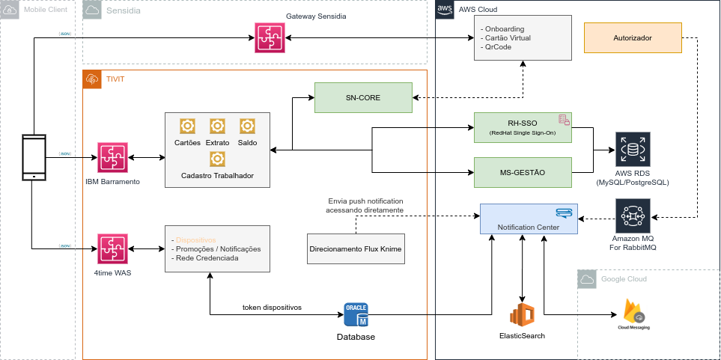
CENÁRIO ATUAL
Blue Print – Desenho do arranjo arquitetural

Slide 72
Cenário atual
Aspectos da implementação

Slide 73

Aspectos da Implementação
CI / CD / Build & Deploy
Há uma iniciativa em fase de testes de pipeline CI/CD tanto para iOS quanto Android utilizando ferramenta SaaS (Bitrise) na nuvem.
Em paralelo, também está sendo analisada opção de criação de ambiente na própria empresa para a execução de pipeline CI/CD.
Apesar dessa iniciativa, atualmente, os processos relacionados a Integration e Delivery dos aplicativos (tanto iOS quanto Android) estão sendo disparados manualmente nas próprias máquinas dos desenvolvedores.
Há um pipeline consolidado e específico para testes de integração. Esse pipeline é executado diariamente em horário específico (ou também sob demanda) e executa uma suíte de testes de sanidade escrita em Ruby.
Testes de regressão não fazem parte dessa pipeline executada diariamente, mas podem vir a ser executados sob demanda

Slide 74
Aspectos da Implementação
Testes
A cobertura de testes unitários é ainda incipiente para os apps (tanto iOS quanto Android).
Para os testes de integração, já há um conjunto significativo de testes automatizados executados diariamente. Os scripts desses testes são codificados em Ruby e estão em um repositório apartado do repositório do código fonte dos apps.
Em relação aos testes sistêmicos, os critérios de aceite das histórias são especificados em linguagem Gherkin. Em um exemplo visto, os termos utilizados estão mais voltados para a parte tecnológica do que para o negócio em si.
BDD (Behaviour Driven Development), apesar do uso de especificação dos critérios de aceite e testes de aceitação em Gherkin, as práticas e técnicas relacionadas ao BDD ainda estão sendo consideradas e não há consenso se devem ser adotadas na empresa
Os critérios de aceite são a base para os testes funcionais de aceitação, porém a especificação dos cenários (com exemplos concretos de uso) só é feita quando há requisição do time de desenvolvimento.
Observamos que há iniciativa de automação de testes sistêmicos funcionais com utilização de stack com Appium, mas essa iniciativa está atualmente pausada.
Atualmente, os dispositivos onde são testados os apps se resumem aos dispositivos físicos do próprio time de testers. Há em curso um estudo de uso de serviços de teste com "device farms" utilizando providers como AWS e Google Firebase.
É utilizado o plugin Zephyr Scale no JIRA que gerencia os ciclos e suítes de testes e, para testes automatizados (com execução via Jenkins), atualiza também status dos casos de testes definidos.
Para casos específicos (sob demanda), é construída suíte de testes de performance, utilizando jMeter, executados em ambiente de desenvolvimento e homologação.

Slide 75
Síntese
Pontos de atenção
Recomendações

Slide 76
Pontos de Atenção
Necessidade de rescrever os legados.
Fortes diretrizes de integração.
Uso de serviços gerenciados

Slide 77
Recomendações

Slide 78

SEE YOU SOON!

Slide 79
SLIDES ANTIGOS

Slide 80
Comparativo entre tecnologias cross plataforma
Visão quantitativa
Critério | Flutter | React Native | Critério avaliativo
IDE |  |  | Disponibilidade de IDE para o framework.
Hot reload |  |  | Disponibilidade e eficiência.
Testabilidade |  |  | Praticidade para criar e executar casos de testes.
# Stars/Forks |  |  | Aderência e suporte da comunidade
Pesquisa StackOverflow |  |  | Aceitabilidade por desenvolvedores.
Quem adota |  |  | Aceitabilidade do mercado.
Histórico de mudanças significativas |  |  | Suporte de longo prazo baseado no histórico de evoluções.
Quebra de compatibilidade por mudanças em seu ecossistema |  |  | Consistência para longo prazo expressa na politica de versionamento.
Facilidade de distribuição |  |  | Facilidades para distribuir novas versões completas e funcionalidades sob demanda.
Conformidade com as lojas |  |  | Facilidades para publicar versões sem incorrer restrições da loja.
Uso de Webviews |  |  | Possibilidade de incorporar webviews com a menor complexidade possível na comunicação com apps incorporadas.
Avaliação Consolidada
5
5
3
3
4
3
4
3
5
3
5
5
4
4
4
3
4
4
4
4
5
4

Slide 81
Comparativo entre tecnologias cross plataforma
Visão quantitativa
Critério | Flutter | React Native | Critério avaliativo
IDE |  |  | Disponibilidade de IDE para o framework.
Hot reload |  |  | Disponibilidade e eficiência.
Testabilidade |  |  | Praticidade para criar e executar casos de testes.
# Stars/Forks |  |  | Aderência e suporte da comunidade
Pesquisa StackOverflow |  |  | Aceitabilidade por desenvolvedores.
Quem adota | NuBank / iFood / Banco BV / Banco BS2 / Globo Ads | Banco do Brasil / Shopfy / Uber Eats / Wix | Aceitabilidade do mercado.
Histórico de mudanças significativas |  |  | Suporte de longo prazo baseado no histórico de evoluções.
Quebra de compatibilidade por mudanças em seu ecossistema |  |  | Consistência para longo prazo expressa na politica de versionamento.
Facilidade de distribuição |  |  | Facilidades para distribuir novas versões completas e funcionalidades sob demanda.
Conformidade com as lojas |  |  | Facilidades para publicar versões sem incorrer restrições da loja.
Uso de Webviews |  |  | Possibilidade de incorporar webviews com a menor complexidade possível na comunicação com apps incorporadas.
Avaliação Consolidada

Slide 82
Tecnologias cross plataforma
Considerações sobre evolução tecnológica futura
A comunidade em torno do React Native é grande, madura e existe há mais tempo do que todas as outras alternativas.
Em nossas pesquisas entendemos que a comunidade no React Native está mais envolvida e mais propensa a continuar o desenvolvimento se o Facebook decidir retirar o suporte oficial.
Com relação ao compromisso do mantenedor, vemos o Flutter e o React Native com a mesma probabilidade de continuar sendo suportados a longo prazo.
Embora o Flutter seja uma tecnologia mais recente, tem melhor documentação oficial e suporte do mantenedor e a comunidade está aderindo em ritmo acelerado.
O Flutter foi um projeto de vários anos dentro da Google antes do lançamento oficial e está sendo usado atualmente em mais de 10 projetos no Google, por exemplo, o Google Adds que é público e se alcança milhões de usuários.
Em 2021 nota-se um crescimento ainda maior do Flutter pela comunidade. Seu SDK se posiciona como um das plataformas mais desejadas pelos desenvolvedores para construção de aplicativos mobile.

Slide 83
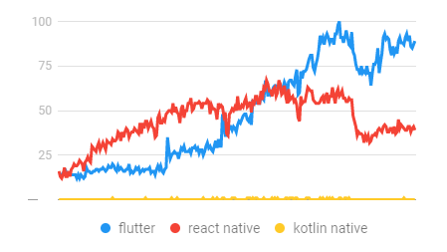
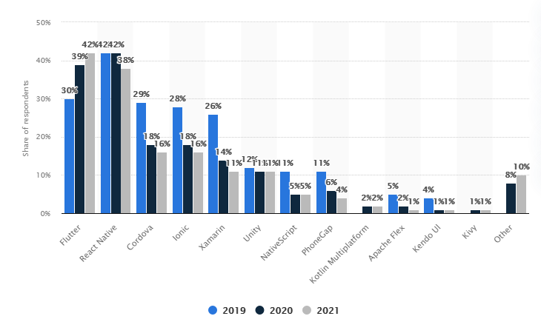


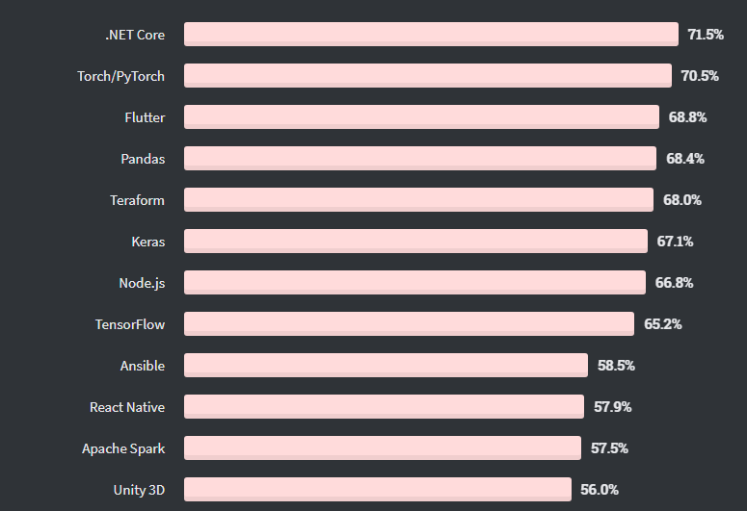

Tecnologias cross plataforma
Estatísticas de adoção
trends de 5 anos
Adoção
+ desejadas pelos devs 2020

Slide 84
# ANÁLISE: Arquitetura
Visão Geral
Com uma expectativa futura de trazer novos negócios para o ecossistema da VR, tendo como canal principal com o usuário final o aplicativo mobile VR e VC, algumas pontos foram observados para suportar o novo Super App.
Maior tempo de build, devido a adição de novas funcionalidades no aplicativo.
Mais complexidade para testes independentes das novas funcionalidades
Interferência e dependências ao escalar equipes de desenvolvimento.
Para mitigar esses problemas, sugerimos a adoção de estratégias de modularização do APP (Multi-Module Architecture), nesse modelo a orquestração dos módulos será de responsabilidade da aplicação core (engine) responsável por carregar os módulos a partir de mecanismos de configurações e prover toda infraestrutura para acoplamentos desses módulos.
Nesse tipo de abordagem os módulos não precisam conhecer ou ter dependências de outro módulos, o conceito de módulo é de ser baseado em feature module (ex.: mini app). Os módulos precisam se conectar a engine através de um contrato, ou seja, dessa forma, a engine poderá garantir que métodos como ini, por exemplo, existem nos módulos acoplados e serão sempre executados. As dependências necessárias pelos módulos deverá ter sua gestão pela aplicação core e a comunicação entre mini app e aplicação core via message bridge.
No processo de desenvolvimento, a equipe responsável pelo módulo, precisa apenas ter o aplicativo core para conectar o seu módulo e poder realizar o Building, Testing, Publication independente de outros módulos.
Referência: https://www.w3.org/TR/mini-app-white-paper/

Slide 85
# ANÁLISE: Arquitetura
Solução Nativa ou Hibrido
Padrão Sugerido
A proposta de abordagem é utilização do MVVM pattern e Clean Architecture para os módulos (mini apps) e aplicativo core.
Camada de Dados
O acesso a fonte de dados e serviços(http) será baseado no padrão de projeto repository pattner, com a criação de uma classe e interface para cada modelo, e aproveitando o principio de inversão de dependência para abstrair a fonte de dados.
Repository
uses
extends
DataSource
DataSource lmpementation
DataSource: A interface que o framework precisa implementar
Framework Class that initializes Repository
Repository:: Prover os métodos de acesso aos dados delegados pelo DataSource.

Slide 86
# ANÁLISE: Arquitetura
Padrão Sugerido
Camada Framework
A camada de framework contém as implementações de interfaces definidas na camada de dados,
Camada de Apresentação
A campada de apresentação contém todo código relacionado a interface com o usuário. Esta camada está no mesmo nível da camada de framework. Para versão Android o padrão utilizado nessa camada será o MVVM suportado pelo Android JetPack.
View
actions
ViewModel
read and
modify data
Model
async actions
InterectorModel
Activivity or fragmente (View)
actions
ViewModel
call a use case
wait for result
liveData callback
call a use case
InterectorModel
wait for result

Slide 87
# ANÁLISE: Arquitetura
Solução Nativa ou Hibrido
Padrão Adotado
A proposta de abordagem é utilização do MVVM pattern e Clean Architecture para os módulos (mini apps) e aplicativo core.
Camada de Dados
O acesso a fonte de dados e serviços(http via retrofit) será baseado no padrão de projeto repository pattner, com a criação de uma classe e interface para cada modelo, e aproveitando o principio de inversão de dependência para abstrair as fontes de dados.
Repository
uses
extends
DataSource
DataSource lmpementation
DataSource: A interface que o framework precisa implementar
Framework Class that initializes Repository
Repository:: Prover os métodos de acesso aos dados delegados pelo DataSource.

Slide 88
# ANÁLISE: SDKs
Integrações third-party via Conector de SDKs (Software Development Kit)
Atualmente não existe no Aplicativo VR e VC o conceito de uma camada de abstração para conectar as diversas plataformas via SDK. Com o objetivo de diminuir possíveis adaptações no Super APP decorrentes de remoção ou mudanças nas funcionalidades de cada SDK, é recomendado uma camada de abastração entre os SDKs e as funcionalidades do APP.. Essa abstração também deve garantir uso otimizado ao sistemas de APIs dos SDKs, evitar memory leak por parte do SDK e garantir performance na implementação das chamadas ao recursos dos SDKs.
. through scripts, cocoa pods, and providing Xcode template
Slow app builds
Dependency hell
Stability and performance issues
Security risk
Data quality
Referências : https://www.headspin.io/blog/webinar/missing-the-bloat-improving-mobile-user-experience-through-sdk-abstraction/

Slide 89
# ANÁLISE: WhiteLabel
Whitelabel (Thales)
Definição de modulo base
Guia de estilo:
Design deve ser pensado já na modularização do que pode ou não ser alterado de acordo com o flavour
Definição de paleta de cores com nomes sugestivos estilo cor-texto cor-titulo cor-fundo para fácil mapeamento de estilo para cada flavour
Definição de assets por "paleta" também
https://proandroiddev.com/dynamic-screens-using-server-driven-ui-in-android-262f1e7875c1

Slide 90
# ANÁLISE: Modularização
Modularização (Mini APPS) Thales e Ferrarini
Com o app todo nativo os mini apps podem ser adicionados como forma de libs
Referências
https://proandroiddev.com/build-a-modular-android-app-architecture-25342d99de82
https://medium.com/google-developer-experts/modularizing-android-applications-9e2d18f244a0
https://medium.com/@mydogtom/modularization-part-1-application-structure-overview-9e465909a9bc
https://reactnative.dev/docs/integration-with-existing-apps

Slide 91
# ANÁLISE: Pipeline CI/CD SaaS x On-premises
 | SaaS | On-premises
Acesso ao código-fonte e dados sensíveis | Provedor tem acesso de leitura & escrita | Acesso restrito à própria empresa
Serviços/Ferramentas CI/CD | Bitrise Codemagic Github Workflows | Fastlane
Custos | Custo de uso do serviço | Máquinas p/ CI/CD Gerenciamento de ferramentas Custo com pessoal
Gerenciamento de infraestrutura | Gerenciamento do provedor | Gerenciamento da própria empresa (ou terceiros)
Restrições | Uso restrito às opções disponibilizadas pelo provedor | Maior liberdade para configuração de pipelines

Slide 92
# ANÁLISE: Comparativo de provedores SaaS CI/CD
 | Bitrise | Codemagic
Preço | A partir de USD 35 / mês | USD 10 / usuário / mês + ~ USD 0,05 / minuto
Máquinas |  | macOS (XCode > 11.x) e Linux VMs
Editor de workflow | Gráfico e via YAML | Gráfico e via YAML
Complexidade configuração via YAML | Média | Baixa
Conexão com repositórios | GitHub, GitLab ou Bitbucket | GitHub, GitLab ou Bitbucket
Single Sign-On | SAML SSO com 2FA | Disponível sob requisição
Integrações | +300
Timeout de build |  | 60 minutos

Slide 93
# ANÁLISE: Comparativo mono e multirepo
Monorepo
Tamanho influencia tempo maior para download de código e dependências e build
Complexidade de PRs (pull requests) pode ocasionar maior quantidade de problemas na master
Multirepo
Tempos de build mais curtos
Complexidade maior para gerenciamento

Slide 94
# ANÁLISE: Comparativo provedores de "device farms"
 | Amazon | Firebase

Slide 95
# ANÁLISE: Etapas padrão para pipelines

Slide 96
# ANÁLISE: Pipeline CI/CD SaaS x On-premises
Pipeline CI/CD (Andre Xavier)
Testes Automatizados (Andre Xavier)

Slide 97
# ANÁLISE: Segregação de Notificações
Segregação de Notificações
Isolação do sistema de comunicação com o usuário através de uma interface (contrato) que é conhecida, documentada e gerenciável.
Segregação e controle de utilização através de identificação de aplicação (client_id) / serviço (service_id) chamador. Esta identificação permite que os assets necessários para a construção da mensagem final sejam selecionados.
Desacoplamento dos canais de comunicação e possibilidade de expansão horizontal. Cada consumidor irá responder a um prefixo routing_key específico do canal de comunicação dependendo do tipo da mensagem. Pode-se adicionar mais consumidores para aumentar a capacidade de entrega geral do sistema ou reconfigurar a topologia das filas para beneficiar um client_id.
Cada instância que tenha responsabilidade de se comunicar com brokers externos deve ter acesso as credenciais necessárias para a realização deste trabalho. Estas credenciais devem estar disponíveis somente leitura em um serviço de vault.

Slide 98
# ANÁLISE: Segregação de Notificações
Segregação de Notificações
Retorno de confirmação de leitura de mensagem através de webhook, pagina de redirecionamento ou API. O broker escolhido para lidar com as mensagens deve ser capaz de informar via webhook quando o destinatário efetuar a leitura da mensagem. Quando o canal for Aplicativo móvel o próprio aparelho deve fazer a chamada síncrona ou não, batch ou individual à API de confirmação de leitura. Em se tratando de brokers que não possuam formas de informar a leitura, um link de redirecionamento pode ser embarcado na mensagem.
Contabilização de efetividade do disparo de mensagem. Através de um serviço autônomo acionado com uma base temporal predefinida a contagem das estatísticas acerca das quantidades e tempos decorridos entre os envios e as leituras (caso existam) são feitos e enviados para o sistema de BI correspondente.

Slide 99
# ANÁLISE: SDKs
segregação de cadastro/login (Anderson / André)
Da uma verficada em solução de elevação de privilegio

Slide 100
# ANÁLISE: Segregação
segregação de politicas, termos de uso e LGPD. (Andre. Andre Xavier e Alex)

Slide 101
Análise das tecnologia mobile cross plataforma
Experiência no desenvolvimento
IDE e Hot Reload
O Flutter tem melhor escalabilidade, pois possui hot reload integrado que se adapta bem à base de código e é mais eficiente do que o Kotlin Native.
Flutter também apresenta ferramentas de depuração de código e IU que funcionam prontamente em ambas as plataformas, integradas ao IDE.
Em contraste, o React Native requer ferramentas e configurações adicionais (como o uso de um navegador) para fazer a depuração funcionar, e o Kotlin Native requer as ferramentas da plataforma subjacente.
Testes
Flutter possui uma infraestrutura de teste integrada para testes de unidade, integração e ponta a ponta. Isso inclui a capacidade de exercitar telas e fluxos sem a necessidade de renderizar na tela e também um automatizador de teste que simula a entrada de um usuário.
Por outro lado, o React Native requer dependências de terceiros para que os testes de integração e ponta a ponta funcionem, já o Kotlin Native tem suporte de teste de unidade muito limitado, o que exigiria que escrevêssemos um código personalizado para essas funcionalidades.
Plataforma
Reload at scala
Estabilidade Teste
Testability
Score
Médio - Alto
Alto
Médio - Alto
flutter
react native
kotlin native
Médio
Baixo
Médio
Alto
Médio
Médio
Baixo
Baixo
Médio - Baixo

Slide 102
Análise das tecnologia mobile cross plataforma
Viabilidade a longo prazo (1/4)
A expectativa de vida do framework, e se isso se encaixa em uma visão de longo prazo. Para essa abordagem, estamos considerando 5 anos como longo prazo. Nós estamos também considerando a probabilidade de a comunidade absorver a manutenção custos no caso de o mantenedor original interromper o suporte para o framework.
Popularidade de busca da plataforma
Tamanho da comunidade
Plataforma
# Stars/Forks
StackOverflow questions
flutter
react native
kotlin native
126.000/18.300
97.696
97.300/21.200
104.070
38.400/4.700
61.325
Adoção de grandes empresas
flutter – NuBank, Ifood, Banco Bs2, Globo react native – Walmart, Airbnb, UbearEats
kotlin native – Netflix (Prodicle ), Leroy Merlin

Slide 103
Análise das tecnologia mobile cross plataforma
Viabilidade a longo prazo (2/4)
Flutter é a plataforma cross mais popular usada por desenvolvedores globais, de acordo com uma pesquisa de desenvolvedores de 2021 pela Satista. Nela, 42% dos desenvolvedores de software usaram o Flutter. A segunda plataforma cross mais popular entre os desenvolvedores foi React Native.
Source: © Statista 2021

Slide 104
Análise das tecnologia mobile cross plataforma
Viabilidade a longo prazo (3/4)
Stackoverflow 2020 Survey - Categoria: Frameworks, Libraries, and Tools
Em fevereiro de 2020, quase 65.000 desenvolvedores responderam a uma pesquisa sobre como aprendem e sobem de nível, quais ferramentas estão usando e o que desejam.
Source: Stackoverflow

Slide 105
Análise das tecnologia mobile cross plataforma
Necessidade de especialização em plataformas nativas
Sem Necessidade de Especialista na Plataforma
O risco de exigir um código específico da plataforma é proporcional à proximidade da plataforma do sistema operacional subjacente. Quanto mais longe, maior a abstração e menos provável que o código de plataforma cross.
O Flutter oferece abstrações mais integradas (como navegação) que, de outra forma, exigiriam dependências externas para serem atendidas. No Kotlin Native, não há abstração de IU fornecida e, como tal, teríamos que escrever nossa própria. Isso aumenta a probabilidade de vazar o funcionamento interno das plataformas nativas
Risco de ter uma única plataforma de código
Plataforma
flutter
reactive native
kotlin native
baixo
médio
alto

Slide 106
Análise das tecnologia mobile cross plataforma
Estabilidade da API/ferramenta
Estabilidade da API / Plataforma
A análise foi baseada no histórico de mudanças da plataforma e considerou API, as ferramentas, o ambiente de desenvolvimento e as principais mudanças nas dependências de cada tecnologia.
O React Native possui um alto número de dependências da comunidade e, como tal, é muito mais vulnerável a mudanças significativas nessas áreas.
Tanto o Kotlin Native quanto o Flutter têm APIs estáveis.
Plataforma
Histórico de mudanças significativas
Quebra com mudanças de dependências
Pontuação
Algumas API estão previstas para serem removidas na versão 2.2. Porém a plataforma não possui histórico de break changes.
Poucas dependências, pois é mais completo em seu core.
alto
flutter
Volume considerável de braking changes, sendo observado na maioria das releases lançadas.
Frequente, devido ao alto número de dependências.
reactive native
baixo
Não existe um número considerável de mudanças para avaliação.
alto
kotlin native
Poucas dependências.
Nota: a pontuação final foi traduzida para uma escala em que quanto maior, melhor.

Slide 107
Análise das tecnologia mobile cross plataforma
Restrições da lojas (1/2)
Restrições da lojas
Medir a estabilidade da plataforma em relação à distribuição da loja e possíveis restrições que podem se aplicar ao aplicativo se uma determinada plataforma for escolhida. Consideramos a presença de atualizações Over the Air (wireless update) um risco potencial, uma vez que a Apple restringiu esse comportamento. Outro fator que levamos em consideração foi o possibilidade de rejeição devido à estrutura de interface do usuário multiplataforma não estar em conformidade com as diretrizes integradas da plataforma. É mais provável que isso aconteça no Flutter, pois não usa os componentes integrados do sistema.
Plataforma
Risco da Tecnologia
Adoção do Mercado
Pontuação
flutter
reactive native
kotlin native
Baixo (Apple pode julgar alguns restrições de UX)
Médio (Google ADS, Alibaba, Nubank)
Médio-Alto
Muito Baixo (possibilidade OTA)
Alto (Facebook. Instagram, Uber)
Alto
Mínimo
Mínimo
Muito-Alto
Nota: a pontuação final foi traduzida para uma escala em que quanto maior, melhor.
Para as colunas intermediárias, quanto menor é melhor
Com relação à possibilidade de ser restrito pelas diretrizes da loja, Kotlin Native é a opção mais segura, pois não tem a possibilidade integrada de executar código que ainda não foi empacotado com o aplicativo e requer a criação de nossa própria IU abstrações usando componentes do sistema.

Slide 108
Análise das tecnologia mobile cross plataforma
Restrições da lojas (2/2)
Restrições da lojas
Conclusão
Em relação às limitações da plataforma, Kotlin Native é a abordagem mais flexível. Ele permite o compartilhamento de código em todos os contextos e não impõe limites aos recursos da plataforma / dispositivo.
Flutter e React Native têm limitações semelhantes principalmente devido à sua abordagem de memória e não podem ser usados fora do processo principal do aplicativo. Essa limitação pode mudar com o tempo, mas consideramos que não é um bloqueador para uso, pois geralmente não dependemos muito do uso do processo auxiliar e ainda é possível escrever código nativo para atender a esses requisitos

Slide 109
Análise das tecnologia mobile cross plataforma
Mini Apps
WebView
Plataforma
Considerações
Pontuação
flutter
reactive native
kotlin native
Utitliza o componente WebView nativo de cada plataforma (iOS: WKWebView, Android: WebView)
alto
Versão padrão da WebView removida do Core do React Native. Múltiplos substitutos feitos pela comunidade.
médio
Não possui componentes (UI), delegando esta funcionalidade para o nativo de cada plataforma. Com isso, além de desenvolvedores Kotlin, é preciso desenvolvedores iOS e Android.
alto
Módularização
Plataforma
Considerações
Pontuação
flutter
reactive native
kotlin native
Suporte por padrão à modularização e uso de código embarcado.
alto
Suporte por padrão a modularização
médio
Suporte via graddle a modularização
alto

Slide 110
Análise das tecnologia mobile cross plataforma
Comparação com Plataformas Nativas
Cross Platform | Nativo
O desenvolvimento tende a ser mais genérico, não direcionado a uma plataforma especifica. | O desenvolvimento tende a ser mais direcionado à plataforma
Base de código comum entre as plataformas, ou seja, o código único para rodar em iOS e Android. | Uma base de código entre aplicativos para a mesma plataforma.
Tende a exigir maior esforço de desenvolvimento para não impactar perfórmance | Aplicativo tende a ser mais performático
Exige maior esforço de desenvolvimento para que o comportamento do código (UI) seja mais próximo ao que o usuário da plataforma está acostumado | O App naturalmente tende a se comportar e aparentar o que o usuário da plataforma está acostumado
Custo de desenvolvimento tende a ser menor | Custo de desenvolvimento tende a ser maior
Possível ambiente de desenvolvimento mais barato | Ambiente de desenvolvimento mais caro (iOS)
Equipe de desenvolvimento mais genérico | Equipe de desenvolvimento mais específico, com tendência a ser segregado pela plataforma
Novas features da plataforma dependem de implementação no Flutter | Novas features da plataforma estão naturalmente disponíveis

Slide 111



Desafios
Reconstrução de funcionalidades atuais
O reaproveitamento das funcionalidades atuais pode ser baixo a depender de como tenham sido construídas.
Reaproveitamento de skills do time
Custo da transição
Custo da transição
Mesmo aproveitando o conhecimento em REACT, há a necesidade de entender particularidades do mundo RACT Native para mobile.
A nova arquitetura impoe um tempo básico para construção dos elementos elementaries até que esteja pronta para o lançamento das primeiras versões.
A nova arquitetura impoe um tempo básico para construção dos elementos elementaries até que esteja pronta para o lançamento das primeiras versões.
Notes:
Custo de implementação da arquitetura (custo da transição)
Reconstrução de funcionalidades atuais
Reaproveitamento de skills do time (novas competências tecnológicas)

